Slide 1
Prezentacja wykonana przez Wilhelma Rzeszutko
w ramach projektu „Podaj dalej 2 - Senior dla Kultury” realizowanego przez NASK
i finansowanego przez Ministerstwo Kultury
i Dziedzictwa Narodowego

Slide 2
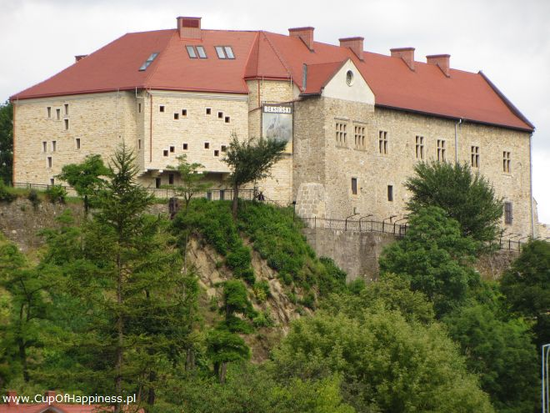
Zamek w Sanoku Najstarsza wzmianka pochodzi z roku 1150. Na sanockim zamku 2 maja 1417 roku odbyła się królewska uczta weselna z nowo poślubioną wybranką księżniczką Elżbietą z Pilczy Granowską, córką wojewody sandomierskiego. Elżbieta pomimo słusznego już wieku, bo lat 40 i kilka już miała, nadal zachwycała urodą. Właśnie nadzwyczajna uroda była przyczyną jej jakże burzliwego życia. Ona po raz czwarty wychodziła za mąż, on trzeci raz się żenił. Od czasów króla Władysława Jagiełły zamek królewski w Sanoku stanowił już oprawę małżonek królewskich.
źródło: cupofhappiness.pl

Slide 3
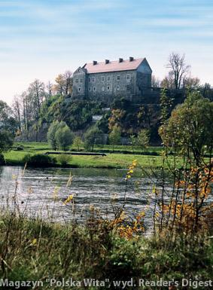
Zamek w Sanoku. Widok od strony Sanu.
Obecny zamek położony jest na wzgórzu 317 m n.p.m. nad stromym zboczem od strony wschodniej u podnóża którego przepływała rzeka San.
źródło: www.witajwpodrozy.pl

Slide 4
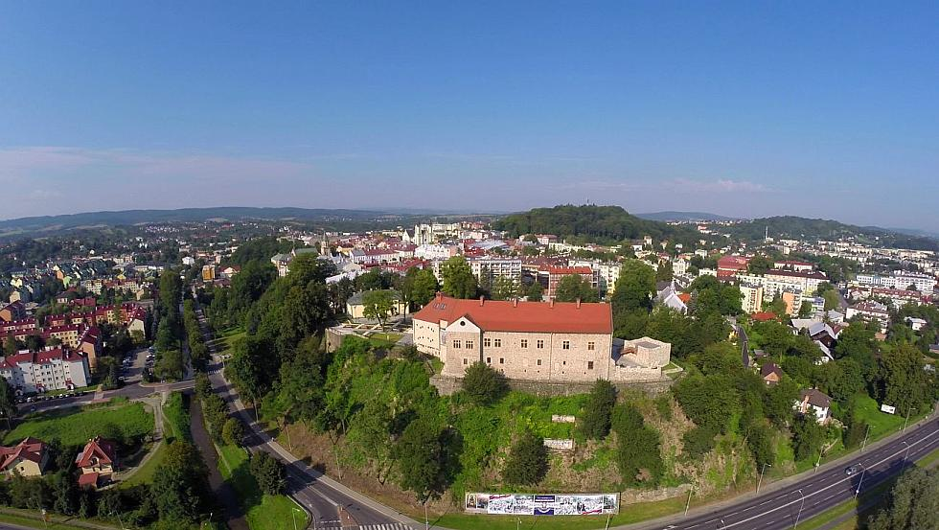
Sanok – widok z lotu ptaka
Panorama Sanoka. Na pierwszym planie Zamek Królewski.
źródło: bieszczady.pro

Slide 5
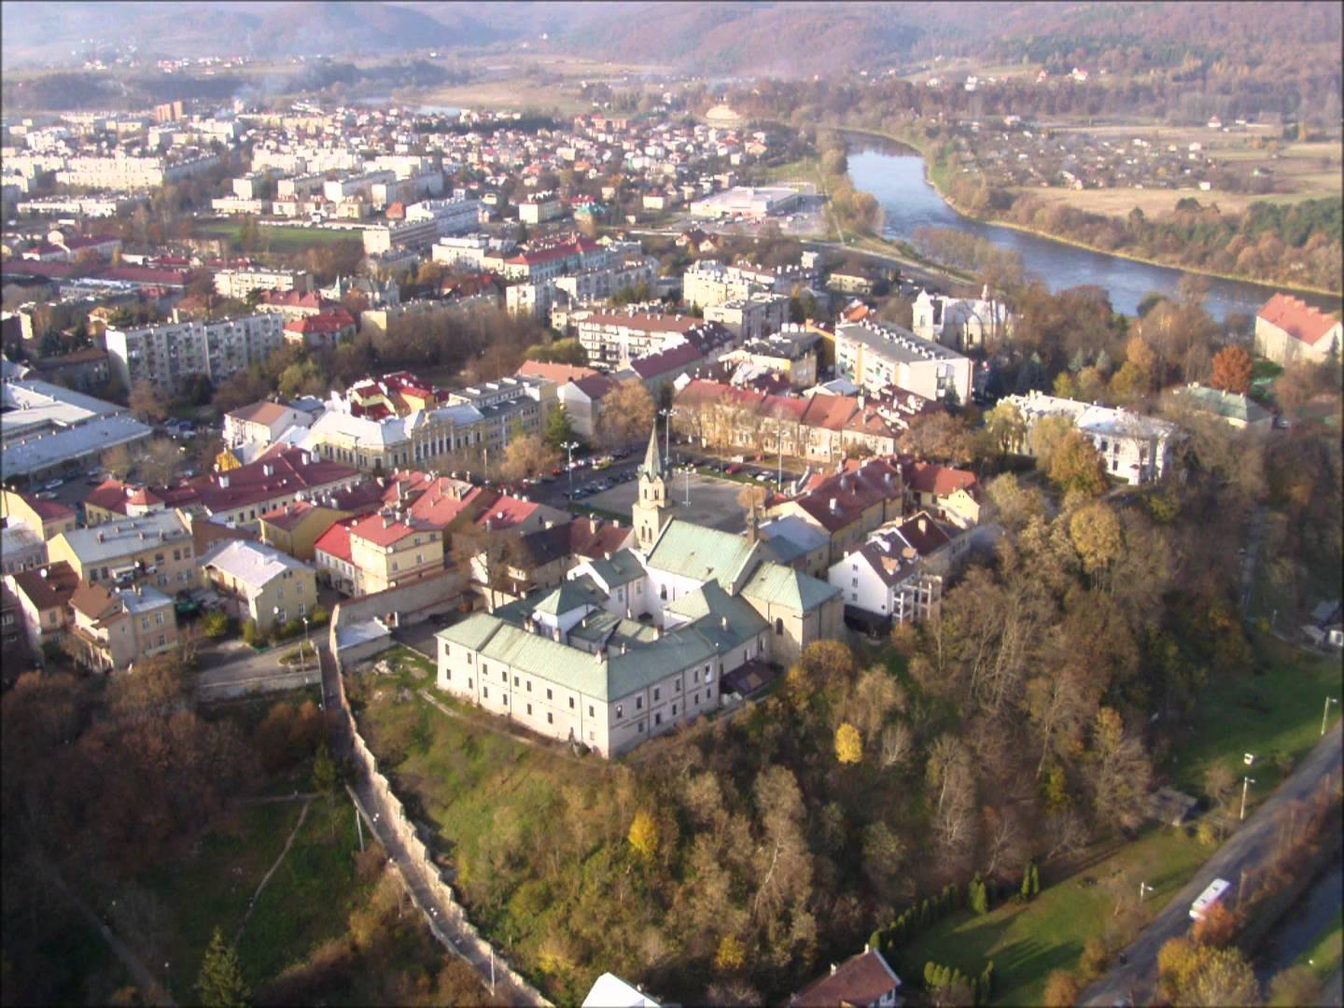
źródło: wikipedia.org
Sanok – widok z lotu ptaka na dolinę Sanu.

Slide 6
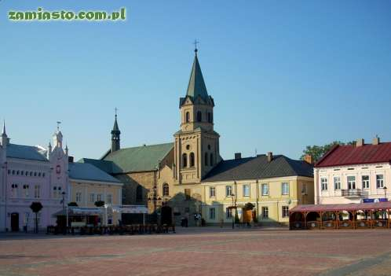
źródło: zamiasto.com.pl
Klasztor Franciszkanów w Sanoku. Został założony 27 lutego 1377 roku.
W obecnym roku (2015) przeżywamy 638-lecie obecności w mieście.

Slide 7
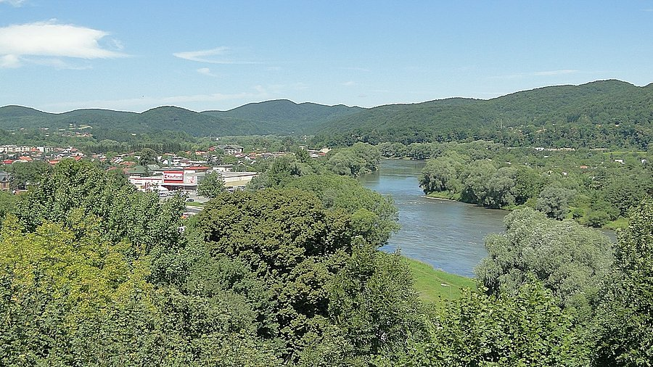
źródło: kajman.bikestats.pl
Widok z tarasu zamku na dolinę Sanu, dzielnicę Wójtostwo i Beskid Niski.

Slide 8
źródło: cupofhappiness.pl
Zamek królewski z odbudowanym skrzydłem południowym zamku na potrzeby galerii im. Zdzisława Beksińskiego.

Slide 9
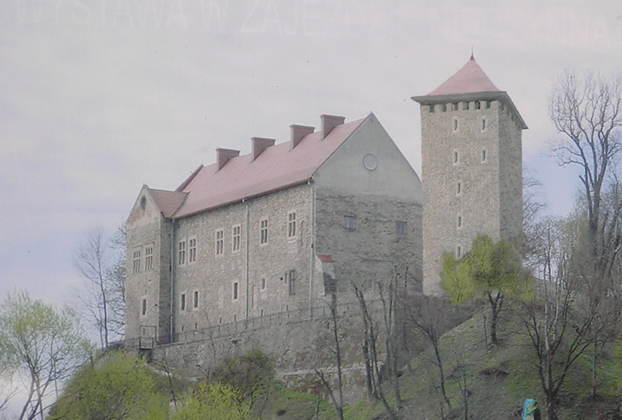
źródło: zamkiobronne.pl
Pierwotna konstrukcja Zamku sanockiego z Wieżą kazimierzowską. Obecnie realizowany jest projekt rewitalizacji wzgórza zamkowego z funduszy unijnych, który w swoich zamierzeniach ma na celu odbudowę wieży.

Slide 10
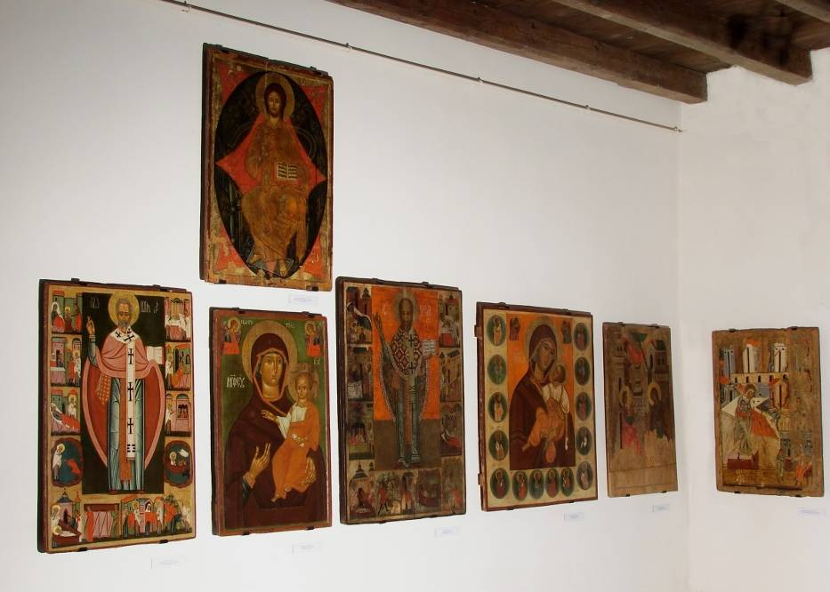
źródło: rzeszow.naszemiasto.pl
Muzeum Historyczne na zamku w Sanoku słynie z najbogatszej w Polsce kolekcji ikon oraz największego zbioru dzieł Zdzisława Beksińskiego. Zgodnie z zapisem testamentowym artysty, jest jego jedynym spadkobiercą.
Wykorzystano zasoby Internetu

Slide 11
Uczestnik projektu jako autor niniejszej prezentacji wyraził zgodę na wykorzystanie wytworzonych przez siebie utworów do celów edukacyjnych oraz promocyjnych w części lub całości zgodnie z Regulaminem rekrutacji i uczestnictwa w projekcie: „Podaj dalej 2 – Senior dla Kultury”. Ilustracje, zdjęcia i utwory przedstawione w niniejszej prezentacji pochodzą z zasobów sieci Internet oraz zasobów prywatnych uczestników projektu i są wykorzystywane przez organizatora wyłącznie w celu edukacyjnych i promocyjnych ww. projektu. Wykorzystanie prezentacji w innym celu jest prawnie zabronione.

